Slide 1
R e Marketing 2023
Relatório Comunicação e Marketing 2023
Desenvolvimento Front End
Aula 3
Profa. Sybelle Nogueira
Fonte:
Prof. João Paulo Pimentel
Prof. Fabiano Oliveira de Carvalho/UCB

Slide 2
Agenda ____________________________________
Links / Âncoras.
Desenvolvimento de páginas WEB

Slide 3

Design para WEB AULA 3: Links / Âncoras.
Prof. João Paulo Pimentel
Notes:
Curso CAPM: https://www.youtube.com/playlist?list=PLqdbJp55yaKllcrCKNpyu3rQ6Ss8Y_N_J

Slide 4
Links / Âncoras
Utilizando Links em HTML – Tag <a>
Com a Tag <a>, o atributo "href" nomeia a conexão com outra página de web. Na verdade é o lugar para onde serão enviados os usuários que clicarem no link.
Links podem ser:
Internos - para lugares específicos da página (ancoras);
Locais - para páginas do mesmo domínio;
Globais - para outros domínios, fora do site;

Slide 5
Links / Âncoras
Interno - href="#anchorname“
Local - href="../img/foto.jpg“
Global - href="http://www.global.com/"

Slide 6
Links / Âncoras
HTML - Links de Texto (para sites)
Para marcar o início e do fim de uma âncora pode ser usado <a> </a>. Escolha o tipo de atributo que você precisa e coloque dentro da tag.
Exemplo:
<a href="http://www.google.com"
target="_blank" title="Google">Google
</a>

Slide 7
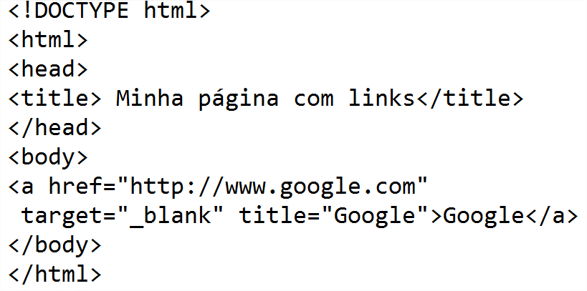
Links / Âncoras
Vamos desenvolver uma nova página chamada de aula3.html com o seguinte código:

Slide 8
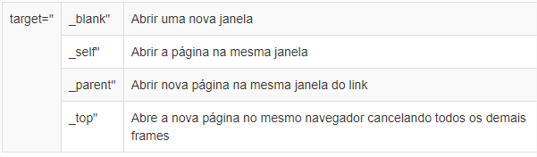
Links / Âncoras
HTML - Link Targets
O atributo "target" diz ao navegador se ele precisa abrir outra página na mesma janela ou em outra.

Slide 9
Links / Âncoras
HTML – Âncora
É usada para linkar duas seções da mesma página. Desta forma temos que nomear essas seções. Para isso vamos acrescentar o código abaixo no nosso exemplo aula3.html.
<h1>HTML - Hipertexto de Referência / href
<a name="top"></a></h1>
<h2>HTML - Links de Texto
<a name="text"></a></h2>
<h2>HTML - Texto de E-mail
<a name="email"></a> </h2>

Slide 10
Links / Âncoras
Depois temos que fazer um código para o link, colocando primeiro o nome da âncora.
<a href="#top">Ir para cima</a>
<a href="#text">Aprender sobre links de texto</a>
<a href="#email">Aprender sobre
endereços de e-mail</a>
Acrescente o código acima no exemplo aula3.html e salve.

Slide 11
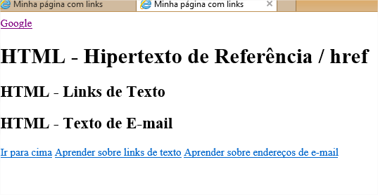
Links / Âncoras
Não conseguiu visualizar?

Slide 12
Links / Âncoras
Vamos acrescentar tag’s de pular linha para os links descerem na página:
Salve o aula3.html e teste agora!!!!
<br><br><br><br><br><br><br><br><br><br><br><br><br>
<br><br><br><br><br><br><br><br><br><br><br><br><br>
<br><br><br><br><br><br><br><br><br><br><br><br><br>
<br><br><br><br><br><br><br><br><br><br><br><br><br>

Slide 13
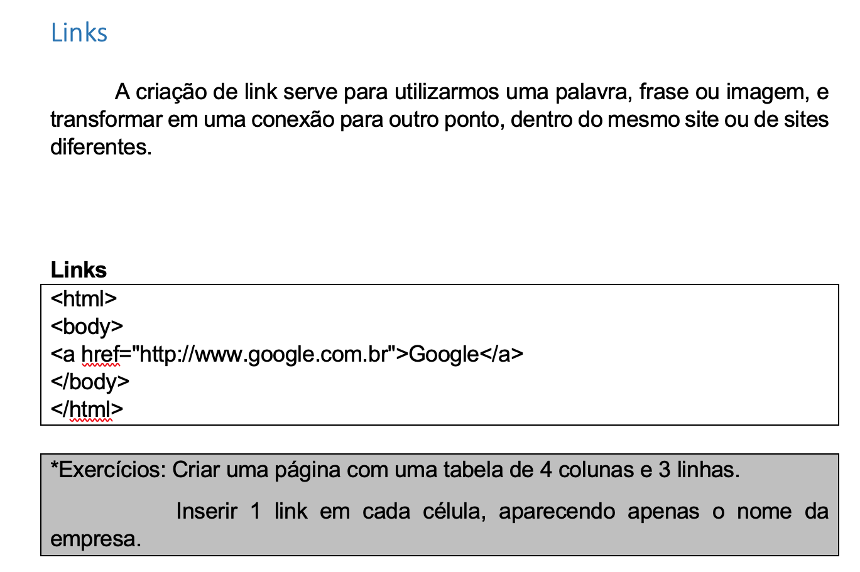
Links / Âncoras

Slide 14

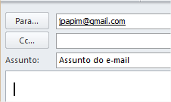
Links / Âncoras
HTML - Link de E-mail
Fazer um link de e-mail é bem simples. Se você quer que alguém te escreva um e-mail, a melhor maneira seria colocar a disposição um link com o seu e-mail e pré-estabelecer os assuntos.
<a href="mailto:jpapim@gmail.com?subject=Assunto do e-mail " >Perguntas aqui </a>

Slide 15
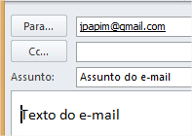
Links / Âncoras
No caso de o assunto não ser suficiente e você quer adicionar algo ao conteúdo do e-mail, pode fazê-lo com a ajuda do próximo código:
<a href="mailto:jpapim@gmail.com?subject=Assunto do e-mail&body=Texto do e-mail " >Perguntas aqui</a>

Slide 16
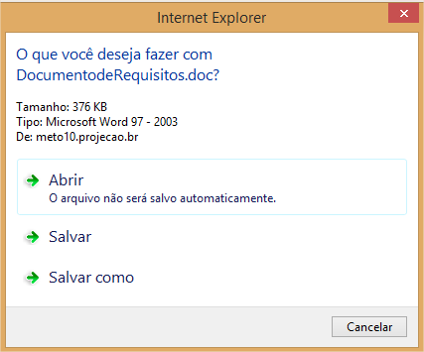
Links / Âncoras
HTML - Links de Download
Os links de download se parecem com um link normal de texto, mas no lugar de chamar uma página, direciona para um download.
<a href="http://meto10.projecao.br/DocumentodeRequisitos.doc">Documento de Requisitos</a>

Slide 17
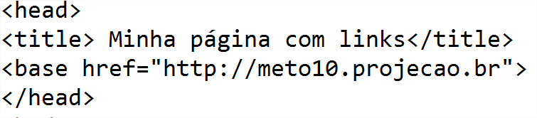
Links / Âncoras
HTML - Default link/Base link
Use a tag <base> no interior do elemento <head> para colocar um link base. Isso é necessário caso você tenha em algum lugar um link que não funciona ou um caso de um destino que não existe mais. O link base envia o usuário a um endereço específico. Geralmente para a página inicial, mas pode ser para qualquer outra página, eventualmente uma feita com esse propósito.

Slide 18
Links / Âncoras
HTML - Links de Imagens
Com a ajuda de imagens você pode dar um pouco de cor e vida para a sua página de web. Transformar a imagem em um link não é difícil. Você apenas precisa introduzir a fonte da imagem dentro da tag img e colocar dentro de uma tag de link. Só isso.
<a href="http://www.google.com/"
title="Imagem para Link" >
<img alt="Texto Alternativo se a imagem não aparecer" src="image.jpg" width="120" height="75" />
</a>

Slide 19
Links / Âncoras
Em alguns casos, por default, alguns navegadores adicionam bordas nas imagens usadas como links, por ser fácil de diferenciar de uma imagem normal. Então para você não ter problemas para ver por causa do navegador, nós podemos definir um valor de borda.
<a href="http://www.google.com/"
title="Imagem para Link" >
<img alt="Texto Alternativo se a imagem não aparecer" src="image.jpg" width="120" height="75" border="5" style="border:5px solid #337AB7" />
</a>

Slide 20
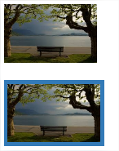
Links / Âncoras
Executando no browser...

Slide 21
Links / Âncoras
HTML - Miniaturas
As miniaturas são versões pequenas (com menos KB) de alguma imagem com maior e melhor qualidade. Para fazer uma miniatura, salve a imagem em pior qualidade e menores dimensões. Então faça dessa imagem um link que leva até a imagem original de maior dimensão e qualidade.
<a href="image.jpg" title="Imagem pequena">
<img alt="Texto Alternativo"
src="image.jpg" width="66" height="49" />
</a>

Slide 22


Links / Âncoras
HTML - Miniaturas
Executando no browser...

Slide 23
Exercício
Construa uma página envolvendo:
Parágrafos
Textos de formatos diferentes
Imagens
Quebra de Linhas
Linhas Horizontais
Links e Âncoras
Links de Imagens
Links com miniaturas de imagens.
Ou seja, tudo que aprendemos da aula 1 até a 3.
Obs: poderá atualizar o seu currículo da aula passada incluindo links, âncoras e etc...

Slide 24
Referências
Livros:
ALVES, William Pereira. HTML & CSS aprenda como construir páginas web. São Paulo: Expressa, 2021.
HAROLD, Elliotte R. Refatorando HTML. Porto Alegre: Bookman, 2010.
MARCOLINO, Anderson da Silva. Frameworks front end. São Paulo Conteúdo Saraiva 2021.recurso online ISBN 9786589965077.
TEIXEIRA, Fabricio. Introdução e boas práticas em UX Design. São Paulo, SP: Casa do Código, 2015. 270 p.ISBN 9788566250480
Site:
https://html.com/

Slide 25

Referências
Livros:
SILVA, Maurício Samy. Fundamentos de HTML5 e CSS3. Novatec Editora, 2018.
Site:
https://livrosdomaujor.com.br/html5css3/download.html

Slide 26
Até a próxima aula...

